Slide 2

BIG DATA
Phân tích dữ liệu website thương mại điện tử
Nhóm 13
Nguyễn Đức Duy – 20210275
Đào Anh Quân – 20215631
Nguyễn Đình Tùng – 20215663
Vũ Thị Thanh Hoa – 20210356
Ngân Văn Thiện -20215647

Slide 3
Nội dung chính
Tổng quan về bài toán và dữ liệu
Kiến trúc hệ thống
Streaming processing
Batch processing
Visualization
Machine Learning

Slide 4
Tổng quan bài toán
Đặt vấn đề
Trong thời đại công nghệ số hiện nay, việc phân tích dữ liệu thương mại điện tử đã trở thành một phần không thể thiếu trong chiến lược kinh doanh của các doanh nghiệp.
Phân tích dữ liệu thương mại điện tử có nhiều lợi ích quan trọng, giúp các doanh nghiệp tối ưu hóa hoạt động, nâng cao trải nghiệm khách hàng và tạo ra các quyết định kinh doanh chiến lược
Nguồn dữ liệu
Dữ liệu thương mại điện tử được lấy từ Kaggle và được mô phỏng đến theo thời gian thực.
Dữ liệu thương mại điện tử bao gồm nhiều loại thông tin khác nhau như thông tin về:​ sản phẩm​, đơn hàng​, khách hàng, hành vi người dùng​, các giao dịch.
Mục tiêu
xây dựng một data pipeline tự động để thu thập, biến đổi và biểu diễn dữ liệu nhằm phục vụ cho các bài toán phân tích sau này

Slide 5
Dữ Liệu
Bộ dữ liệu được lấy từ Kaggle và mô phỏng theo thời gian thực
Dữ liệu được lấy trong 7 tháng (từ tháng 10/2019 đến tháng 7/2020)
Kích thước dữ liệu 9GB với gần 68.000.000 bản ghi
Các trường dữ liệu bao gồm
Even_time: Thời gian diễn ra sự kiện
Event_type: loại sự kiện (view, cart, remove_from_cart, purchase)
Product_id: ID sản phẩm
Category_id: ID danh mục sản phẩm
Band: tên nhãn hàng
Price: giá tiền của sản phẩm
User_id: id người dung
User_session: phiên người dùng

Slide 6
Kiến trúc hệ thống

Slide 7
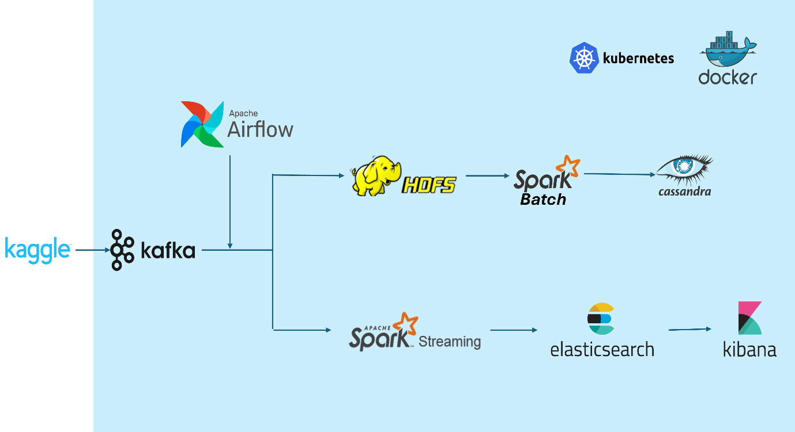
Kiến trúc tổng thể

Slide 8
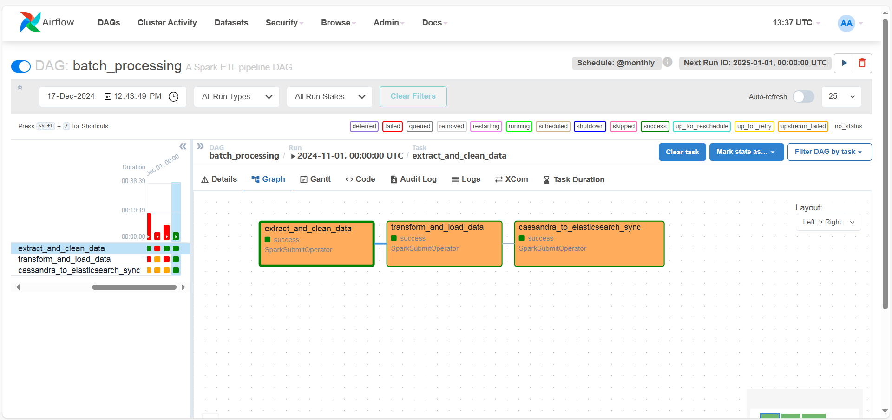
ETL Data
Lâp Lịch và quản lý luồng data:
Airflow là công cụ giúp lập lịch và tự động hóa các tác vụ trong pipeline dữ liệu
tự động hóa các quá trình tải dữ liệu từ các nguồn (Kafka, HDFS), xử lý dữ liệu (Spark), và lưu trữ kết quả (HDFS, Cassandra)

Slide 9
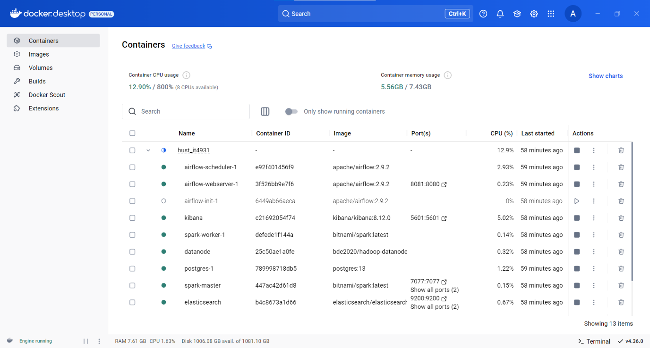
ETL Data
Dùng docker đóng gói code và triển khai trên K8s

Slide 10
Batch processing

Slide 11
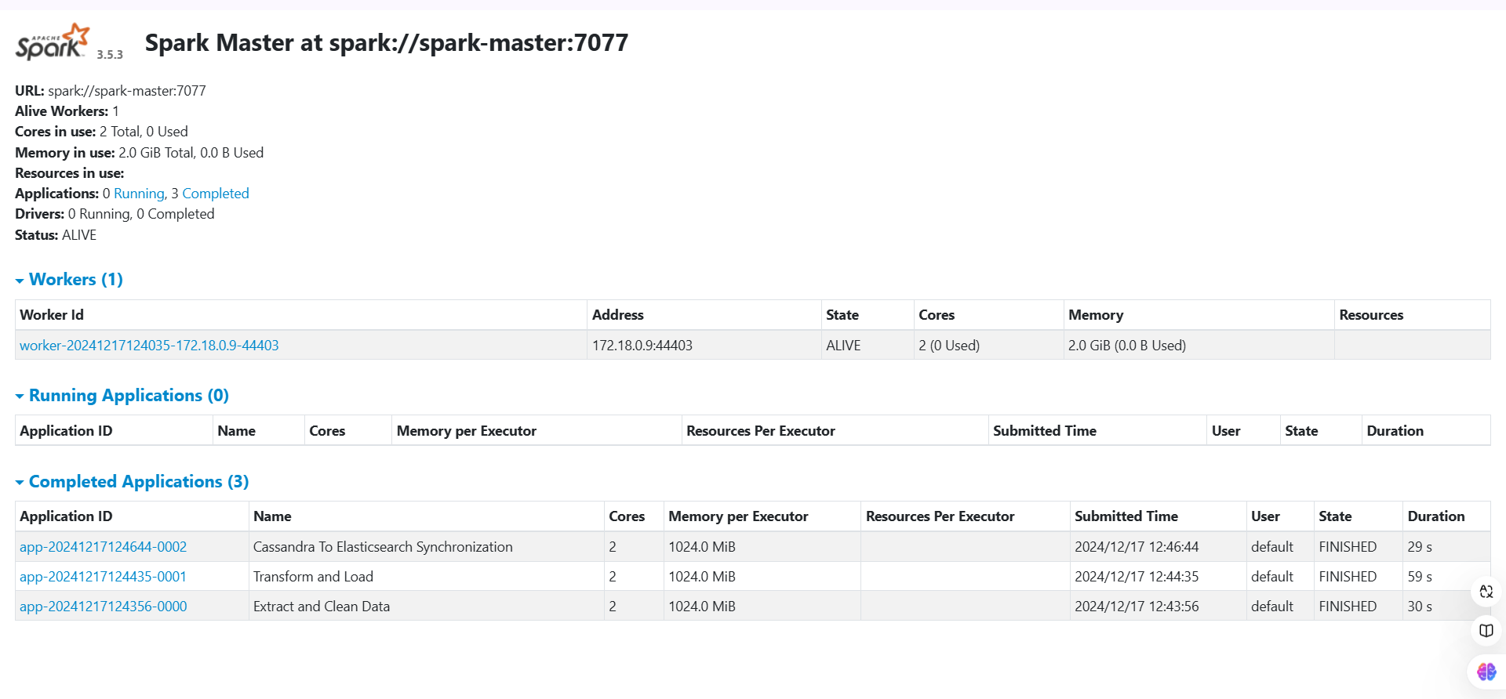
Batch processing
Sau khi dữ liệu đã được lưu trữ trên HDFS, Spark sẽ sử dụng các batch jobs để xử lý dữ liệu. Các batch job được Spark thực thi để xử lý dữ liệu theo các đợt. Sau khi xử lý xong, dữ liệu sẽ được lưu vào các hệ thống khác như Cassandra (lưu trữ kết quả phân tích lâu dài).

Slide 12
Batch processing
Sử dụng spark xử lý, tính toán:
Phân tích hành vi người dùng: tính tỷ lệ người dùng thực hiện các hành động như xem sản phẩm, thêm vào giỏ hàng, mua hàng. Phân tích số lượng người dùng xem sản phẩm và thực hiện các hành động (thêm giỏ hàng, mua hàng).
Phân tích sản phẩm bán chạy: tính tỷ lệ người dùng thực hiện các hành động như xem sản phẩm, thêm vào giỏ hàng, mua hàng.
Phân tích doanh thu theo thời gian: Dữ liệu sẽ được nhóm theo ngày hoặc tháng, sau đó tính toán tổng doanh thu cho từng ngày hoặc tháng.

Slide 13
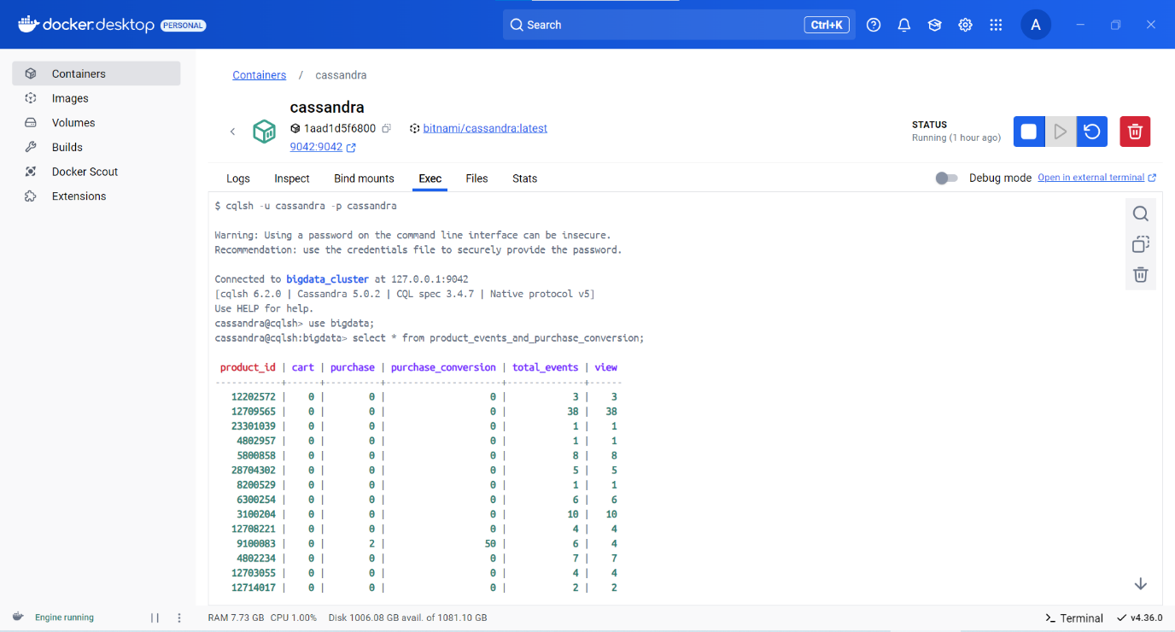
Batch processing
Kết quả xử lý, tính toán được lưu vào Cassandra

Slide 14
Streaming processing

Slide 15
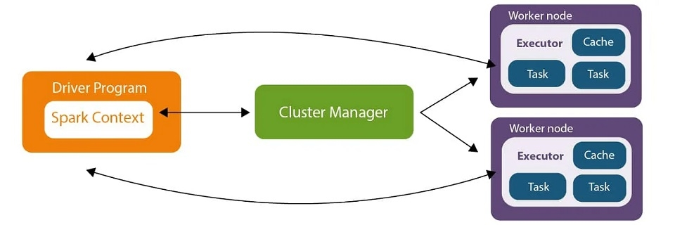
Streaming processing
Spark Streaming nhận dữ liệu theo thời gian thực từ Kafka
Dữ liệu từ Kafka sẽ được phân chia thành các micro-batches và gửi đến Spark Streaming
Spark Streaming sẽ tiếp nhận các micro-batches và bắt đầu tiền xử lý dữ liệu.
Sau khi dữ liệu được tiền xử lý, bạn có thể thực hiện các phép toán trên dữ liệu như filter, map, reduce, groupByKey, windowing, v.v.

Slide 16
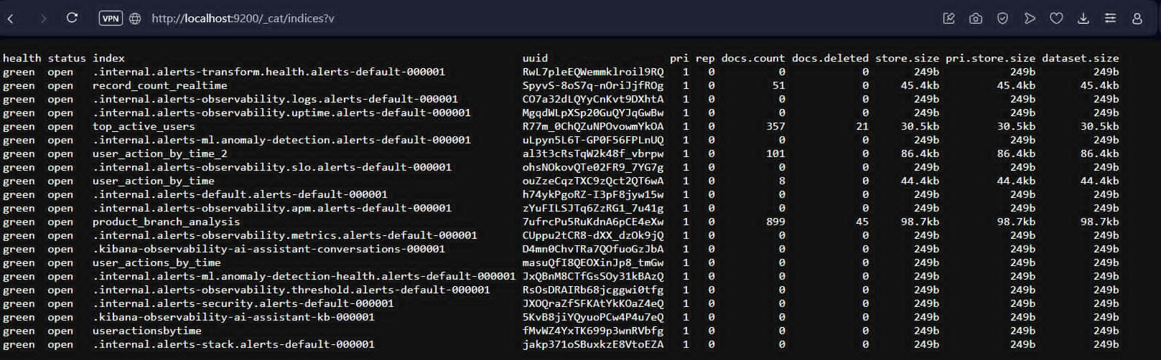
Streaming processing
Sau khi xử lý dữ liệu, kết quả được lưu vào Elasticsearch

Slide 17
Visualization

Slide 18
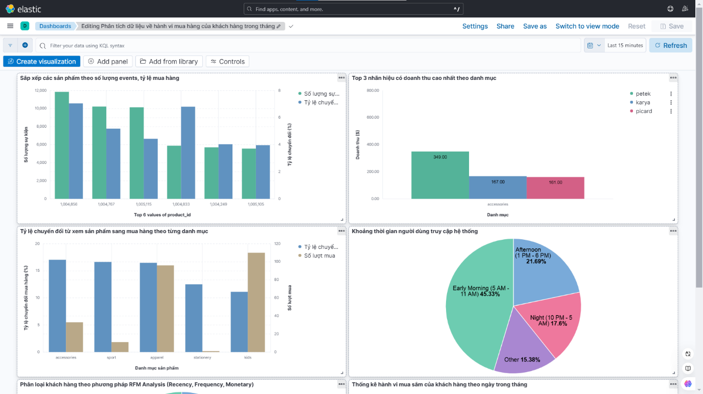
Data visualization

Slide 19
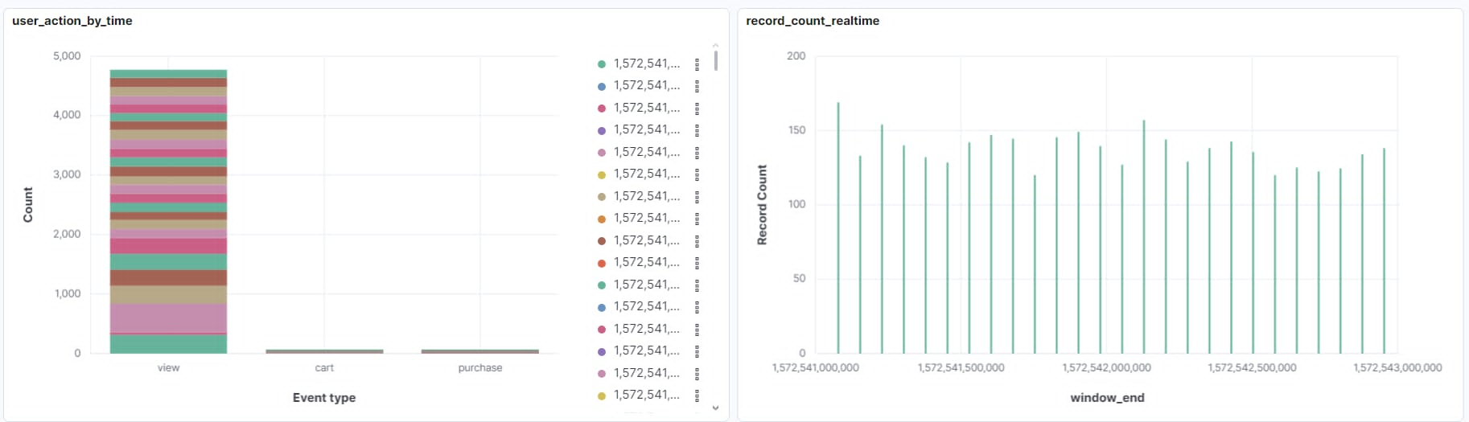
Data visualization

Slide 20
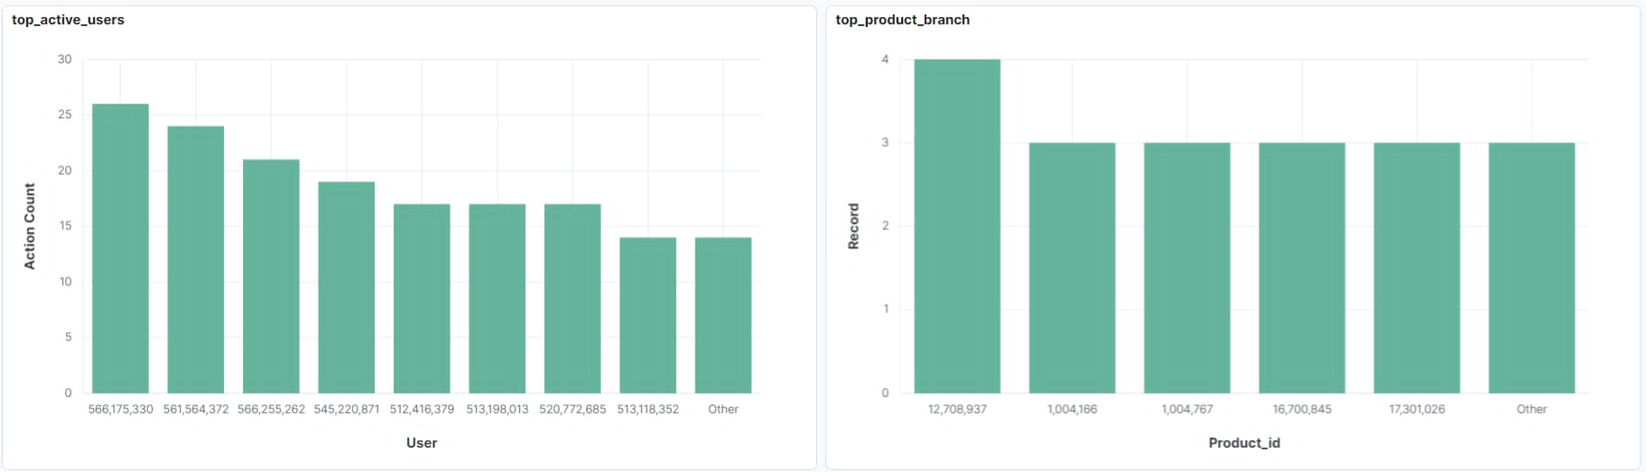
Data visualization

Slide 21
Machine Learning

Slide 22
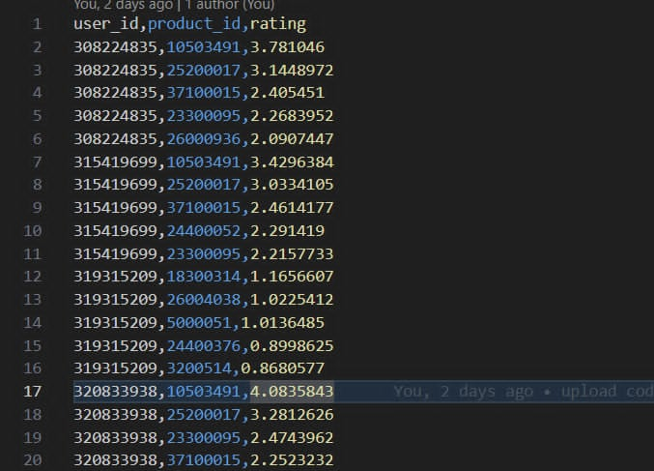
Machine Learning
Huấn luyện mô hình ALS để đưa ra gợi ý về sản phẩm cho từng người dùng khác nhau dựa trên các hành vi trước đó của người dùng (view, cart, purchase).
Từ đó có thể thêm các quảng cáo, hiển thị nhiều hơn cho người dùng cụ thể về từng mặt hàng họ quan tâm, giúp tăng tỉ lệ tiếp cận và thanh toán.

Slide 23
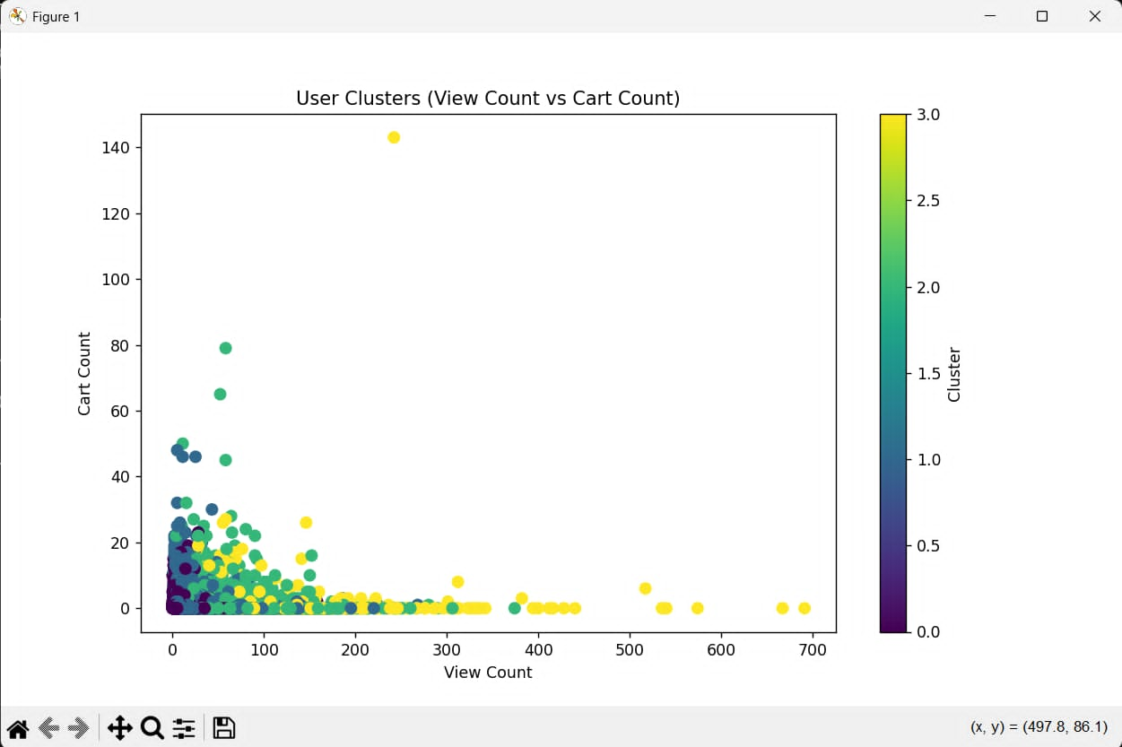
Machine Learning
Áp dụng thuật toán BisectingKmeans để phân nhóm người dùng, giúp hiểu rõ hơn về tệp khách hang
Từ đó xây dựng chiến lược kinh doanh, tùy chỉnh các chương trình khuyến mãi hoặc ưu đãi cho người dùng

Slide 24
THANK YOU !

